Slide 1
Opiskeluvalmiuksia tukevat opinnot
Positiivisen pedagogiikan tehtäväpaketti
Saara Helander

Slide 2
Opiskeluvalmiudet
Osa 1: Opiskeluvalmiudet ja opiskelun aloittaminen
Osa 2: Vahvuudet ja itsetuntemus
Osa 3: Tavoitteiden asettaminen
Osa 4: Menestys- ja kasvutarinat

Slide 3
Opiskeluvalmiudet ja opiskelun aloittaminen
Osa 1

Slide 4
Osa 1: Opiskeluvalmiudet
OPVA-opinnoissa opiskelija vahvistaa
Opiskelutaitoja- ja tekniikkaa
Arjen- ja ajanhallintaa
Kielellisiä valmiuksia
Matemaattis-luonnontieteellistä perusosaamista
Digitaitoja

Slide 5
Yksilöllistä tukea
Oppimistaidot
Oppimaan oppiminen
Opiskelumotivaatio
Vahvuudet
Itseohjautuvuus
Ryhmätyötaidot
Ajankäyttö
Arjen ja elämänhallinta

Slide 6
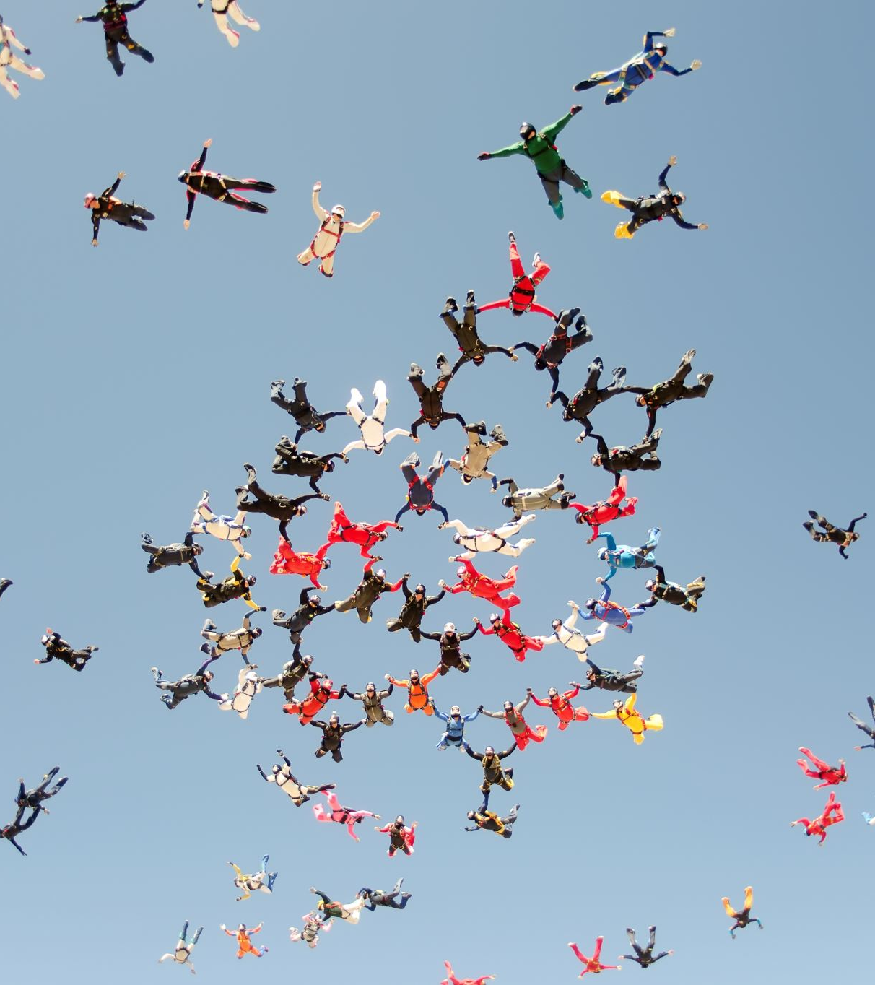
Mitä sinun tulee tehdä?
Osallistua opetukseen ja arvioida osaamisen kehittymistäsi.
Kysyä rohkeasti apua.
Luottaa itseesi ja heittäytyä rohkeasti mukaan.

Slide 7
Fiilismittari
www.menti.com
Tunteiden liikennevalot päivän aluksi ja lopuksi.
Tavoitteena tunnistaa olotila, opiskelukyky ja sopiva "ikkuna" oppimiselle.

Slide 8
Tunteiden liikennevalot
Hermostunut, ärsyyntynyt, vihainen, suuttunut, pelokas, ahdistunut, ei kontrollia
Turhautunut, huolestunut, levoton, stressaantunut
Rauhallinen, tyytyväinen, keskittynyt, rento

Slide 9
Vahvuudet ja itsetuntemus
Osa 2

Slide 10
Vahvuuksien tunnistaminen
Valitse sinisistä korteista sanoja, jotka kuvaavat sinua. ​
Millainen olet töissä?​
Kerro esimerkkejä koulusta tai työpaikalta. ​
Esimerkki: "Olen joustava. Kun pomo pyysi minua jäämään ylitöihin, jäin."​
" Olen luotettava. Sain harjoittelupaikassa omat avaimet työpaikalle."​

Slide 11
Vahvuuskortit
http://kepeli.metropolia.fi/harjoitteet_post/vahvuuskortit/
Tulostetaan kortit luokkaan tai esitellään seuraavissa dioissa.
Lähde: Metropolia Kepeli-hanke

Slide 14
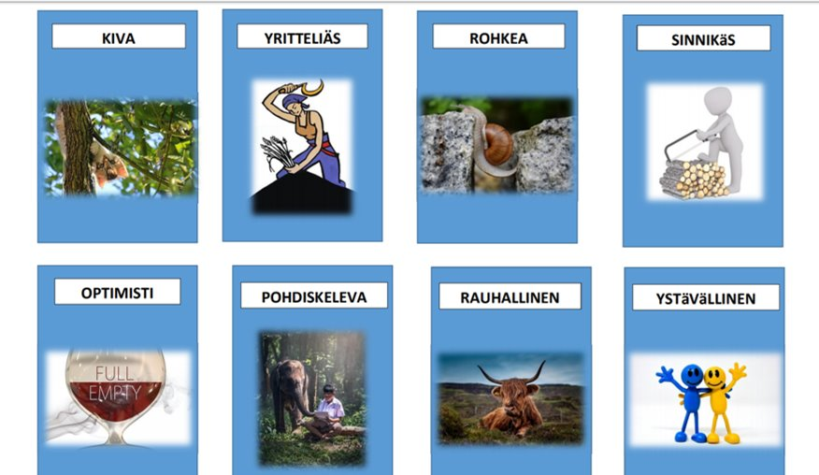

Slide 17
Harjoitukset
Harjoitukset: Myönteisten asioiden muistilista ja vahvuuspilvi (Sandberg 2019: 117)
Lähde: Leskisenoja ja Sandberg 2019: Positiivinen pedagogiikka ja nuorten hyvinvointi.

Slide 18
Tavoitteiden asettaminen
Osa 3

Slide 19
Työkaluja tavoitteiden asettamiseen - motivaatio
Tehtävä: Lue artikkeli
https://mieli.fi/fi/mielenterveys/itsetuntemus/motivaatio-saa-liikkeelle
Pohdi: Mitä on motivaatio? Mitä tarkoitetaan sisäisellä ja ulkoisella motivaatiolla?
Lähde: Mieli ry

Slide 20
Motivaatioharjoitus
Bussimatka​
Harjoituksen avulla voi tutkia ajatuksia, jotka latistavat motivaatiota, ja pysyä itse elämäsi ohjaimissa. (Mieli.fi)​
Kuuntele ja lue teksti Bussimatka​
Pohdi, mitkä asiat estävät sinua elämästä arvojesi mukaista elämää tässä hetkessä? Ovatko esteet todellisia vai kuviteltuja?
Kirjoita itsellesi muistiin päiväkirjaan tai puhelimen muistiinpanoihin. Lähde: Mieli ry

Slide 21
Vastuun ottaminen
Vastuu omien opintojen järjestelemisestä ja oppimisesta
Opettaja auttaa – opiskelijan on itse keksittävä ratkaisuja ongelmiin
Kyky pyytää apua, kun sitä tarvitsee.
Pohdi: Keneltä saat apua opintoihin? Tiedätkö oppilaitoksesi opinto-ohjaajan, erityisopettajan, kuraattorin ja psykologin?

Slide 22
SMART-työkalu
Jotta voi saavuttaa jotakin, täytyy kehittyä ja harjoitella erilaisia taitoja.
Tavoitteita saavutetaan, kun niille asetetaan tavoitteita ja osatavoitteita
Minkä tahansa tavoitteen voi saavuttaa, jos tavoite on itselle merkityksellinen, tarkasti määritelty, haasteellinen mutta saavutettavissa. -> SMART
SMART-työkalulla voi suunnitella ja kirjata tavoitteet.
Lähde: Sandberg 2019: Positiivinen pedagogiikka ja nuorten hyvinvointi, harjoitus s. 62-63.

Slide 23
Menestys- ja kasvutarinat
Osa 4

Slide 24
Optimistinen ajattelu
Miten selität epäonnistumisia?​
Väliaikainen="Viimeisin äikän koe sattui menemään vähän huonosti."​
Ulkopuolisista tekijöistä johtuvina= "Mulla ei ollut aikaa riittävästi valmistautua testiin."​
Tilannekohtaisina: "Se oli vain yksi koe. Ensi kerralla näytän, mihin pystyn."​

Slide 25
Optimisten ajattelu
Miten selität onnistumisia ja saavutuksia?​
Pysyvänä= "Pärjään matikassa loistavasti."​
Omasta itsestä johtuvana= "Menestykseni johtuu siitä, että olen käyttänyt paljon aikaa siihen."​
Kokonaisvaltaisena= "Samalla asenteella voin saavuttaa minkä tahansa tavoitteeni."​

Slide 26
Optimistinen ajattelu
Kiinnitä huomiota kolmeen vastapariin:​
Pysyvä vai väliaikainen​
Omasta itsestä johtuva vai ulkopuolisista tekijöistä johtuva​
Kokonaisvaltainen vai tilannekohtainen

Slide 27
Harjoitus
Harjoitus ”Selitä parhain päin” ja ”Kuuluisat epäonnistujat” ”, Leskisenoja ja Sandberg 2019: Positiivinen pedagogiikka ja nuorten hyvinvointi, s. 72 ja 66-67​

Slide 28
Huoneentaulut Katso oheisia tauluja. Kumpi auttaisi sinua kehittymään tai selviytymään hankalista tilanteista?
En osaa.
Luovutan!
Harjoittelen.
Yritän oppia eri tavoilla.

Slide 29
Tein virheen!
Virheet auttavat minua kehittymään eteenpäin.

Slide 30
Tämä on minulle aivan liian vaikeaa.
Tämä vaatii aikaa ja vaivannäköä, mutta osaan kyllä.

Slide 31
En ole tässä niin hyvä kuin ystäväni.
Teen parhaani ja se riittää.

Slide 32
Osaan jo. En voi enää tehdä tämän paremmin.
Voin aina kehittyä, kun yritän.

Slide 33
Lähteet:
Leskisenoja ja Sandberg 2019: Positiivinen pedagogiikka ja nuorten hyvinvointi.
Vonderman, Carol 2016: Opiskelutaidot – auta koululaista parempiin tuloksiin.
Kepeli-hanke, Metropolia
Mieli ry

